Slide 1
Исследование нелинейных свойств
высокотемпературных сверхпроводников YBCO
с помощью локальной методики
Выполнили: Горюнов О.А., Савельев А.С.
Научный руководитель: Пестов Е.Е.

Slide 2
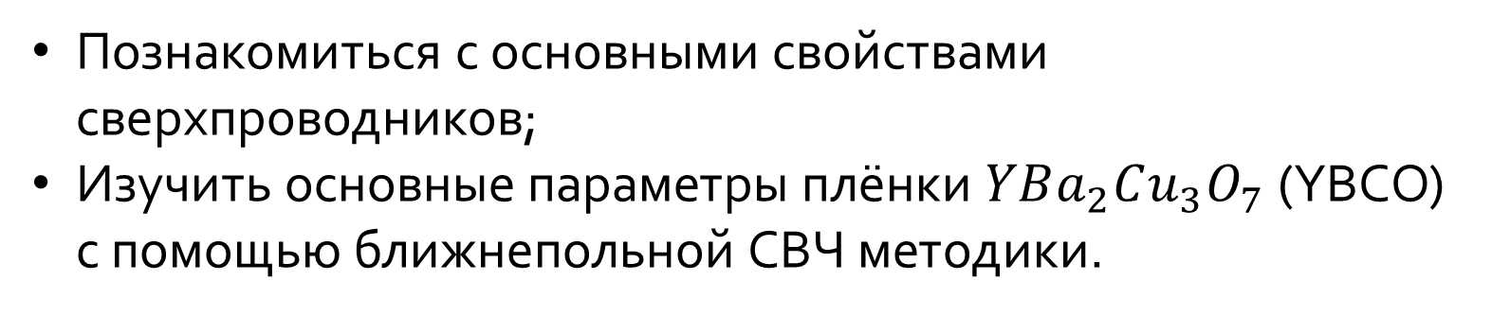
ЦЕЛЬ РАБОТЫ
Познакомиться с основными свойствами сверхпроводников;
Изучить основные параметры плёнки $YBa_{2}Cu_{3}O_{7}$ (YBCO) с помощью ближнепольной СВЧ методики.

Slide 3
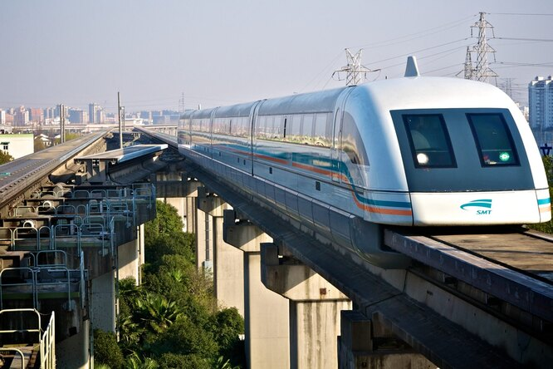
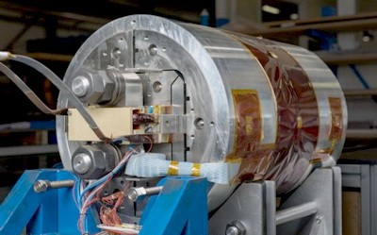
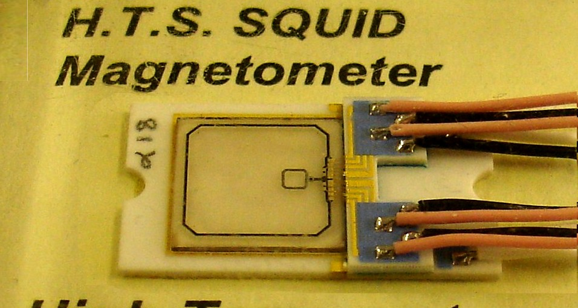
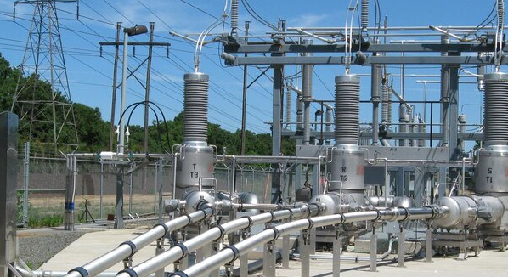
АКТУАЛЬНОСТЬ ИССЛЕДОВАНИЯ

Slide 4
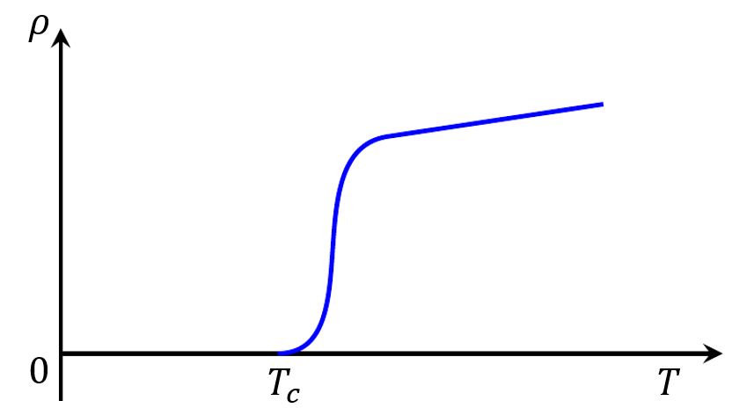
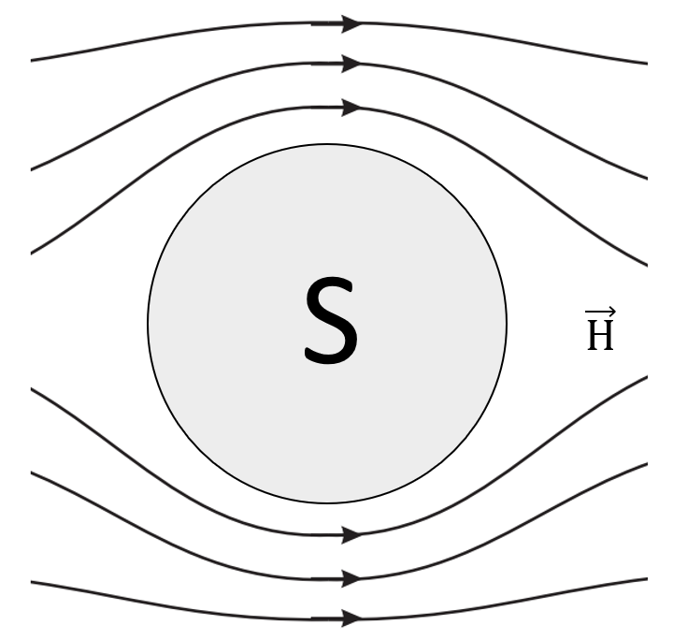
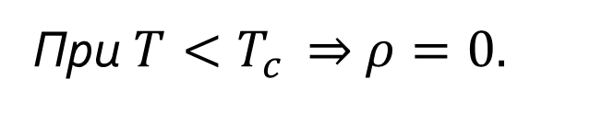
СВЕРХПРОВОДНИКИ И ИХ СВОЙСТВА
Эффект Мейснера-Оксенфельда
а)
При $T<T_{c}$ $⇒$ $ρ=0.$

Slide 5
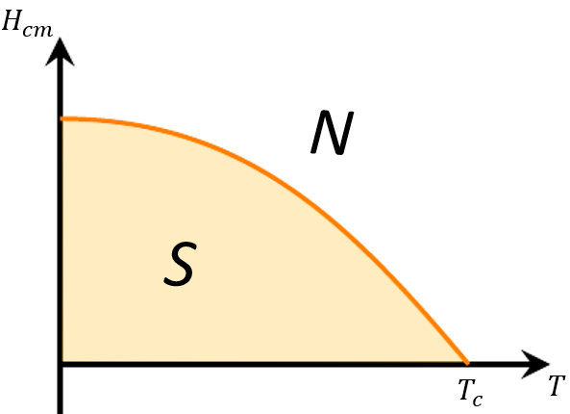
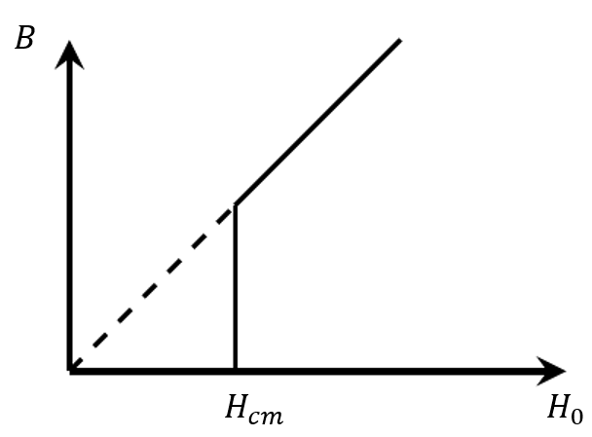
СВЕРХПРОВОДНИКИ ПЕРВОГО РОДА
Зависимость критического поля
от температуры
Кривая намагничивания

Slide 6
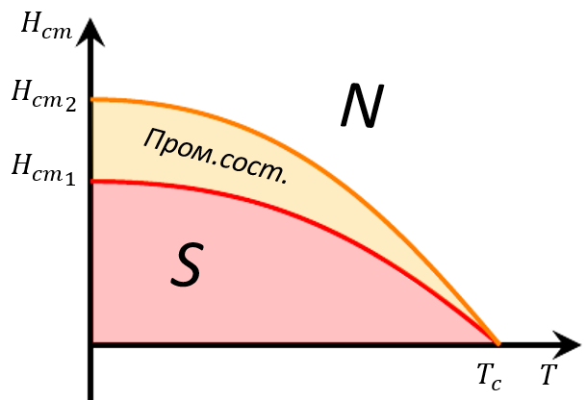
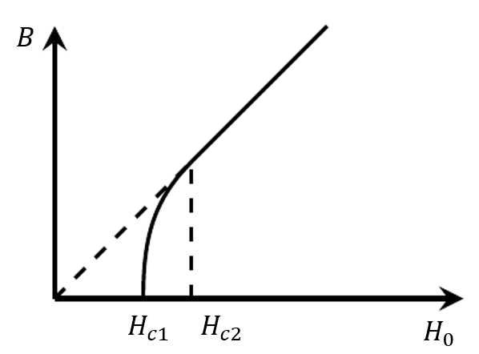
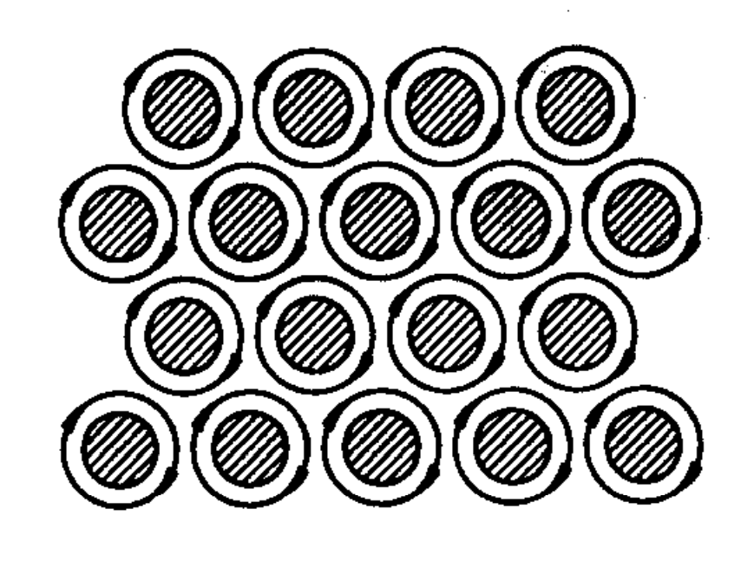
СВЕРХПРОВОДНИКИ ВТОРОГО РОДА
Зависимость критического поля
от температуры
Смешанное состояние
сверхпроводника
Кривая намагничивания
Вихри

Slide 7
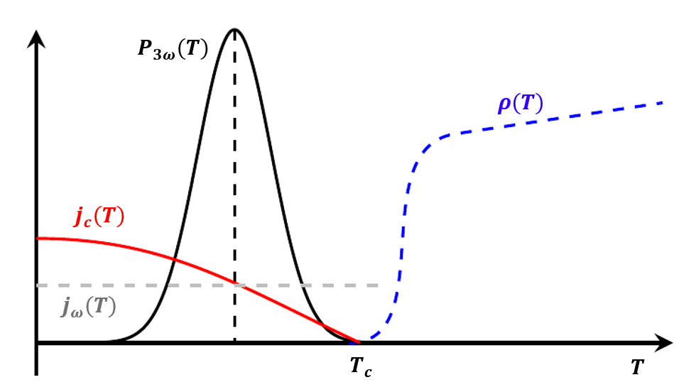
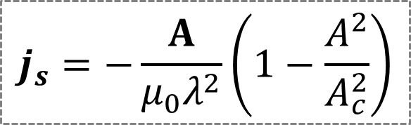
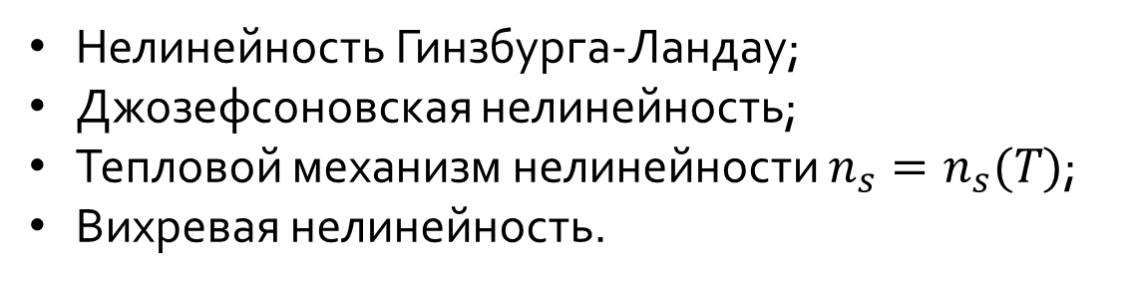
МЕХАНИЗМЫ НЕЛИНЕЙНОСТИ СВЕРХПРОВОДНИКОВ
Нелинейность Гинзбурга-Ландау;
Джозефсоновская нелинейность;
Тепловой механизм нелинейности $n_{s}=n_{s}(T)$;
Вихревая нелинейность.
Феноменологическая формула:
$$j_{s}=−\frac{A}{μ_{0}λ^{2}}\left(1−\frac{A^{2}}{A_{c}^{2}}\right)$$

Slide 8




СХЕМА ЭКСПЕРИМЕНТАЛЬНОЙ УСТАНОВКИ
Усилитель
мощности
СВЧ - генератор
ФНЧ
$$ω$$
$$ω$$
Циркулятор
Зонд
$$ω, 3ω, …$$
Терморезистор
Полосовой фильтр
$$3ω$$
Сверхпроводник
Синхронный усилитель
Компьютер

Slide 9
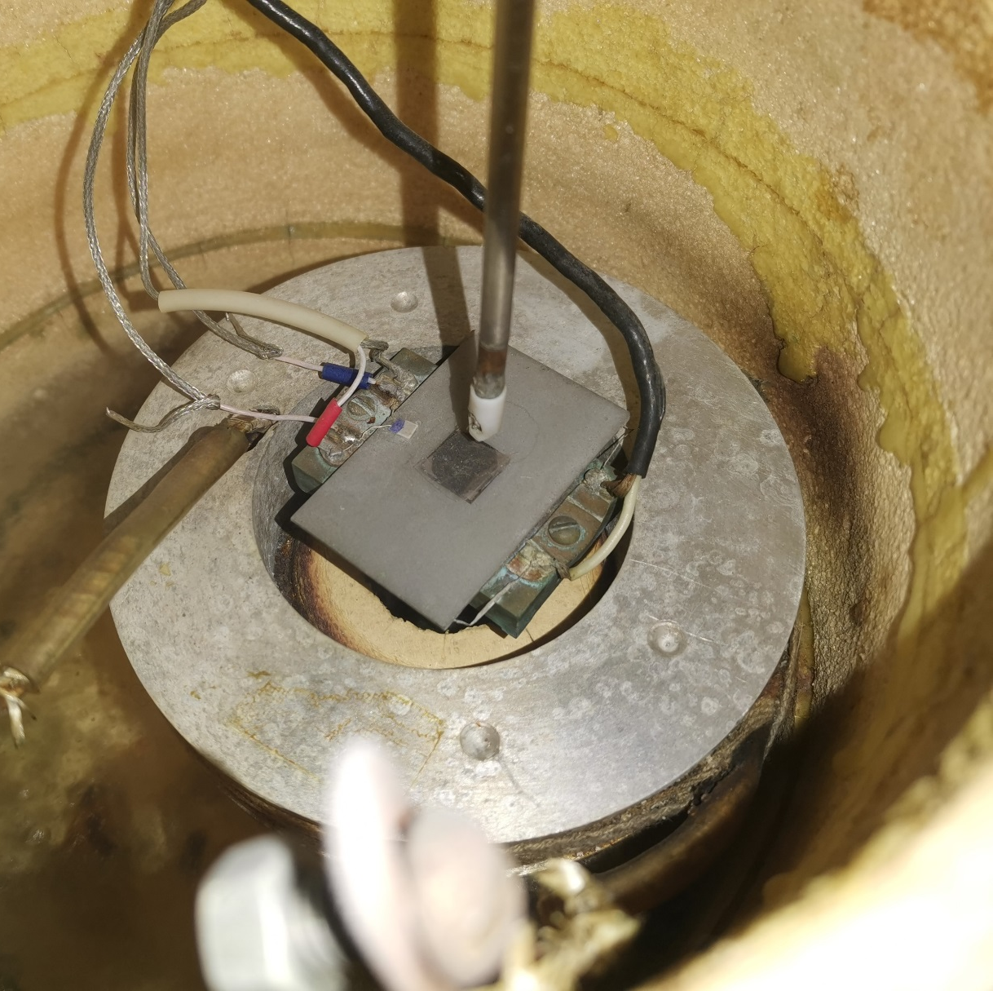


Конструкция ближнепольного
СВЧ зонда
Терморезистор
СВЧ зонд
Коаксиальный кабель
$$ω$$
Столик из поликора
$$ω,3ω,…$$
Сверхпроводящий
образец
Зонд
Под ним катушка
для нагрева
Тефлоновая плёнка
Жидкий азот
ВТСП

Slide 10
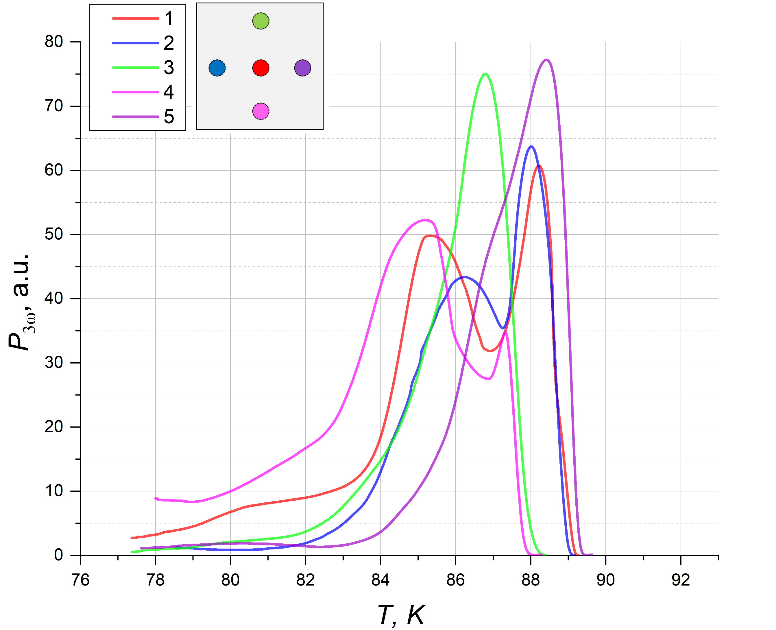
ПОЛУЧЕННЫЕ РЕЗУЛЬТАТЫ

Slide 11

ВЫВОДЫ
Познакомились с нелинейной локальной СВЧ методикой и изучили основные свойства сверхпроводников;
По полученным результатам:
Разброс критической температуры в плёнке YBCO, измеренной с помощью нелинейной ближнепольной СВЧ микроскопии составил величину порядка $1К$;
$$T_{c}≈\left(88,8 ±1\right) K;$$
Видна неоднородность критического тока $j_{c}$ в образце;
Наличие двух пиков нелинейности на температурной зависимости $P_{3ω}(T)$ связано, по-видимому, с наличием нескольких сверхпроводящих фаз.

Slide 12
СПАСИБО ЗА ВНИМАНИЕ!

Slide 13
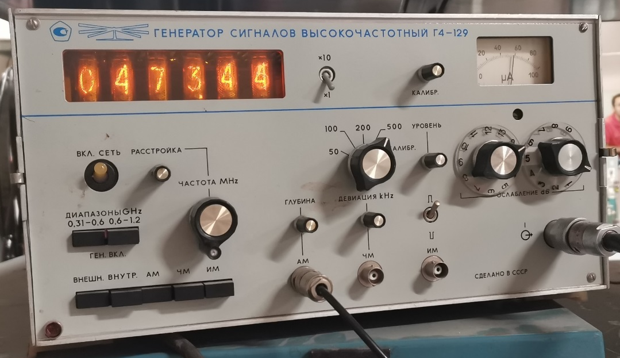
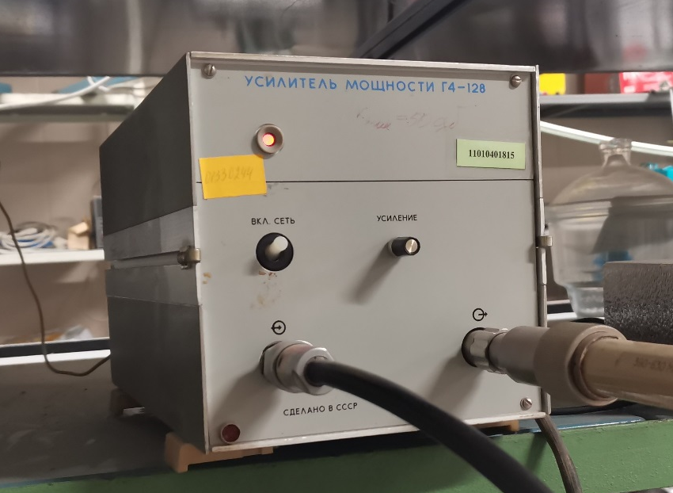
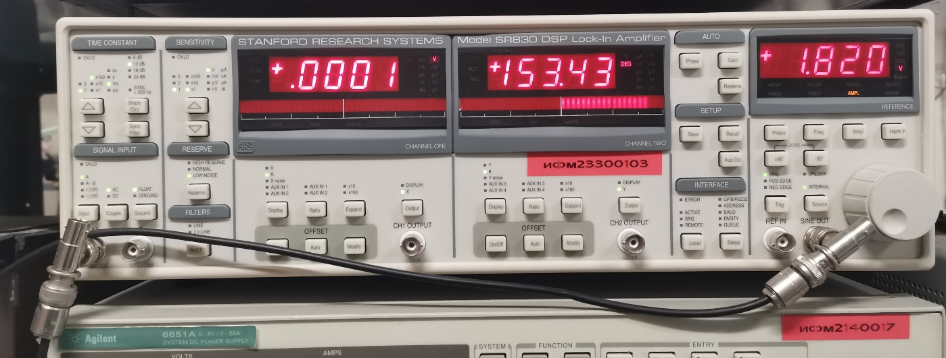
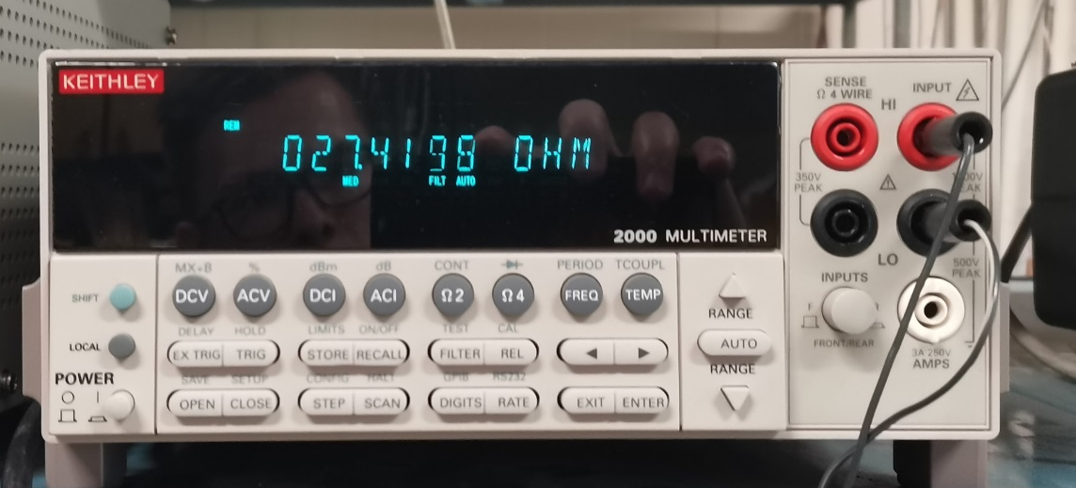
СВЧ - генератор
Усилитель мощности
Lock-In Amlifier (детектор)
Омметр

